Slide 1

Bacharelado em Engenharia de Software
Disciplina: Programação I
Professor Marcelo de Souza
Departamento de Engenharia de Software
Centro de Educação Superior do Alto Vale do Itajaí - CEAVI
Universidade do Estado de Santa Catarina - UDESC
Programação orientada a objetos
Conceitos básicos
“Qualquer um pode escrever um código que o computador entenda. Bons programadores escrevem códigos que os humanos entendam.”
Martin Fowler

Slide 2

Orientação a objetos
Histórico
O paradigma orientado a objetos surgiu no final da década de 80.
Alan Kay, um de seus idealizadores, formulou a chamada “analogia biológica”, onde propôs que um sistema de software deveria funcionar como um ser vivo.
Neste sistema, cada célula interage com outras células através do envio de mensagens para realizar um objetivo comum. Adicionalmente, cada célula funciona como uma unidade autônoma.

Slide 3
Orientação a objetos
Histórico
O paradigma orientado a objetos surgiu no final da década de 80.
Alan Kay, um de seus idealizadores, formulou a chamada “analogia biológica”, onde propôs que um sistema de software deveria funcionar como um ser vivo.
Neste sistema, cada célula interage com outras células através do envio de mensagens para realizar um objetivo comum. Adicionalmente, cada célula funciona como uma unidade autônoma.
Objeto
Objeto
Objeto
Objeto
Objeto

Slide 4
Orientação a objetos
Fundamentos
Qualquer coisa é um objeto.
Objetos realizam tarefas através da requisição de serviços a outros objetos.
Cada objeto pertence a uma determinada classe, que agrupa objetos similares.
A classe define a estrutura e o comportamento dos seus objetos.
Classes são organizadas em hierarquias.
Objeto
Objeto
Objeto
Objeto
Objeto

Slide 5
Classe
Uma classe define a estrutura e o comportamento de um conjunto de objetos.
A estrutura é definida pelos atributos da classe, enquanto o comportamento é definido pelos métodos que a classe implementa.

Slide 6
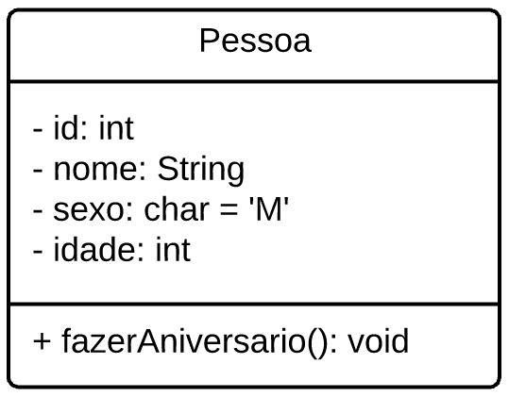
Classe
Uma classe define a estrutura e o comportamento de um conjunto de objetos.
A estrutura é definida pelos atributos da classe, enquanto o comportamento é definido pelos métodos que a classe implementa.
Representação de uma classe usando UML
Nome da classe
Atributos
Métodos

Slide 7
Classe
Atributos
Uma propriedade nomeada de uma classe, descrevendo uma faixa de valores que seus objetos poderão manter.
Definem as características (estrutura) presentes nos objetos da classe.
Os atributos dependem do domínio em questão.
O valor de todos os atributos definem o estado do objeto.
Nome da classe
Atributos
Métodos

Slide 8
Classe
Métodos
Determinam o comportamento do objeto, ou seja, como ele age e reage.
Suas modificações de estado e interações com outros objetos.
Os métodos definem o conjunto de operações que o objeto pode realizar. Estas operações podem ser solicitadas por outros objetos.
Nome da classe
Atributos
Métodos

Slide 9
Classe
Uma classe é uma abstração das características de algo do mundo real.
Abstrair significa focar nos elementos importantes de uma entidade ou processo, ignorando características e particularidades que não são de interesse a um determinado propósito.
Ao modelar uma entidade real através de uma classe, apenas as características relevantes da entidade são mantidas.
A definição do que é relevante e o que não é depende do contexto.

Slide 10

Classe
Uma classe é uma abstração das características de algo do mundo real.
Abstrair significa focar nos elementos importantes de uma entidade ou processo, ignorando características e particularidades que não são de interesse a um determinado propósito.
Ao modelar uma entidade real através de uma classe, apenas as características relevantes da entidade são mantidas.
A definição do que é relevante e o que não é depende do contexto.
Exemplo: quais as características relevantes de uma pessoa para um sistema de empréstimos? E para um sistema de academia?

Slide 11
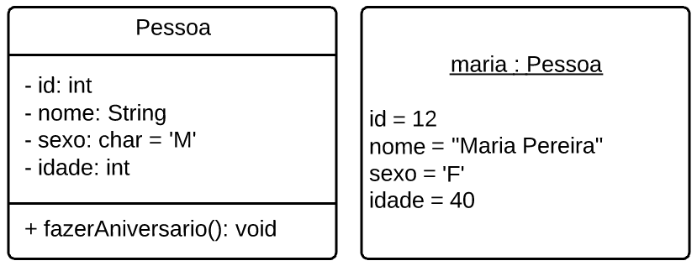
Objeto
Objetos são instâncias de classes.
Enquanto uma classe é uma abstração, um objeto é uma manifestação concreta dessa abstração.
É uma entidade que possui estado (os valores dos seus atributos), comportamento (a implementação dos seus métodos) e identidade.

Slide 12

Criação de classes
Mundo real
Abstração
Software
Entidade
Abstração
Classe
Estado
Atributos
Comportamento
Métodos

Slide 13
Criação de classes
Exemplo
Representação de um veículo (entidade) para uma concessionária (contexto).
Abstração: quais as características relevantes da entidade?
Atributos: modelo, marca, ano, cor, potência, ar condicionado.
Métodos: método que calcula o imposto com base no ano do veículo.

Slide 14
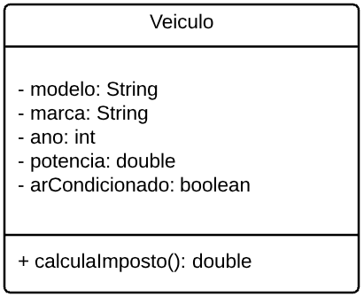
Criação de classes
Exemplo
Representação de um veículo (entidade) para uma concessionária (contexto).
Abstração: quais as características relevantes da entidade?
Atributos: modelo, marca, ano, cor, potência, ar condicionado.
Métodos: método que calcula o imposto com base no ano do veículo.

Slide 15
Criação de classes
Nome da classe
Deve ser um substantivo no singular, que defina a satisfatoriamente a abstração.

Slide 16
Criação de classes
Atributos
Sintaxe é composta pelo nome do atributo, seguido do seu valor. Opcionalmente pode ser definido um valor inicial.

Slide 17
Criação de classes
Métodos
Sintaxe é composta pelo nome do método, seguido da lista de parâmetros (se houver) e o tipo de retorno.

Slide 18
Criação de classes
Modificadores de acesso
Definem quais objetos podem acessar os valores armazenados nos atributos ou chamar a execução dos métodos.

Slide 19
Criação de classes
Implementação de classes
public class Veiculo {
private String modelo;
private String marca;
private int ano;
private double potencia;
private boolean arCondicionado;
public double calculaImposto() {
if(ano < 2010)
return 500d;
return 700d;
}
}

Slide 20
Criação de classes
Implementação de classes
public class Veiculo {
private String modelo;
private String marca;
private int ano;
private double potencia;
private boolean arCondicionado;
public double calculaImposto() {
if(ano < 2010)
return 500d;
return 700d;
}
}
Classe é definida através dos termos public class, seguido do nome da classe.

Slide 21
Criação de classes
Implementação de classes
public class Veiculo {
private String modelo;
private String marca;
private int ano;
private double potencia;
private boolean arCondicionado;
public double calculaImposto() {
if(ano < 2010)
return 500d;
return 700d;
}
}
Os atributos são definidos pelo seu modificador, seu tipo e seu identificador.

Slide 22
Criação de classes
Implementação de classes
public class Veiculo {
private String modelo;
private String marca;
private int ano;
private double potencia;
private boolean arCondicionado;
public double calculaImposto() {
if(ano < 2010)
return 500d;
return 700d;
}
}
Os métodos são definidos pelo seu modificador, identificador, a lista de parâmetros e sua implementação.

Slide 23
Encapsulamento
Modificadores de acesso
Privado (-): O elemento é acessado apenas pela classe que o define.
Protegido (#): O elemento é acessado pela classe que o define e também por suas subclasses.
Público (+): Qualquer objeto pode acessar o elemento.

Slide 24
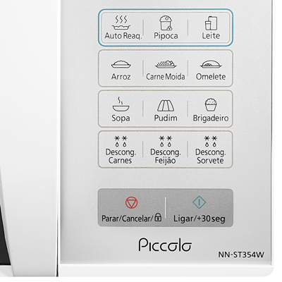
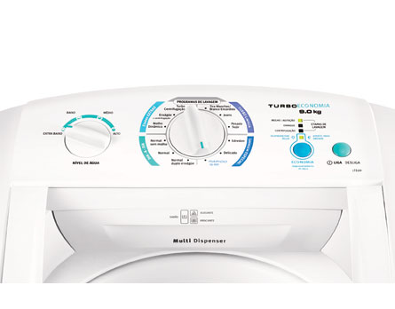
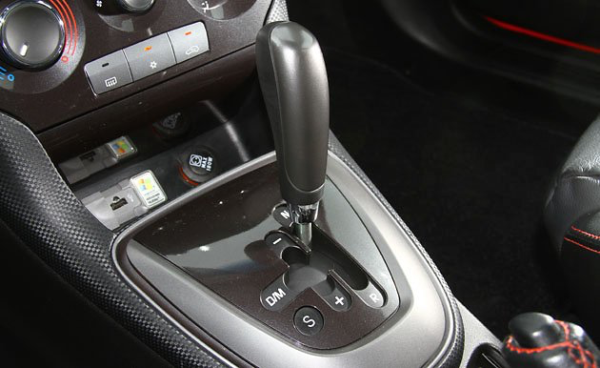
Encapsulamento
Consiste em agrupar e empacotar os detalhes internos da abstração e torná-los inacessíveis para entidades externas.
Exemplos

Slide 25
Encapsulamento
Consiste em agrupar e empacotar os detalhes internos da abstração e torná-los inacessíveis para entidades externas.
Mensagem
Interface
Mensagem
Implementação
Mensagem
Mensagem
Objeto

Slide 26
Encapsulamento
Qual o problema com a primeira classe?
public class ContaBancaria {
public double saldo;
public boolean saque(double valor) {
if(saldo >= valor){
saldo -= valor;
return true;
}
return false;
}
}
public class ContaBancaria {
private double saldo;
public boolean saque(double valor) {
if(saldo >= valor){
saldo -= valor;
return true;
}
return false;
}
}

Slide 27
Métodos acessores
Por conta do encapsulamento, os atributos das classes devem ser privados.
Os métodos acessores (get e set) são responsáveis por devolver os valores dos atributos quando solicitado, bem como alterar seus valores quando solicitado.
Getters (ex: getNome())
Responsáveis por devolver o valor de um atributo do objeto.
Geralmente não possuem argumentos e possuem um tipo de retorno.
São públicos por padrão.
Setters (ex: setNome(String nome))
Responsáveis por realizar a modificação dos valores dos atributos.
Geralmente possuem como argumento o valor a ser atribuído e não possuem retorno.
São públicos por padrão.

Slide 28
Métodos acessores
Por conta do encapsulamento, os atributos das classes devem ser privados.
Os métodos acessores (get e set) são responsáveis por devolver os valores dos atributos quando solicitado, bem como alterar seus valores quando solicitado.
public class Veiculo {
private String modelo;
public void setModelo(String modelo) {
this.modelo = modelo;
}
public String getModelo() {
return this.modelo;
}
}

Slide 29
Construtores e destrutores
O que acontece quando um objeto é criado – pessoa = new Pessoa()?
Inicialização default dos campos (null, 0, false).
Chamada recursiva aos construtores de cada superclasse (até Object).
Inicialização default dos campos das superclasses.
Execução do conteúdo dos métodos construtores de cada superclasse (desde Object).
Execução do conteúdo do método construtores da classe.

Slide 30
Construtores e destrutores
O que acontece quando um objeto é criado – pessoa = new Pessoa()?
Inicialização default dos campos (null, 0, false).
Chamada recursiva aos construtores de cada superclasse (até Object).
Inicialização default dos campos das superclasses.
Execução do conteúdo dos métodos construtores de cada superclasse (desde Object).
Execução do conteúdo do método construtores da classe.
É possível definir o que será realizado quando um objeto da classe é criado.

Slide 31
Construtores e destrutores
Método construtor
Quando não especificado um método construtor, o Java atribui um construtor padrão (sem argumentos e sem implementação).
Quando o programador define um método construtor, o construtor default deixa de existir.
O método construtor não possui um tipo de retorno e seu nome é idêntico ao nome da classe.

Slide 32
Construtores e destrutores
Método construtor
Quando não especificado um método construtor, o Java atribui um construtor padrão (sem argumentos e sem implementação).
Quando o programador define um método construtor, o construtor default deixa de existir.
O método construtor não possui um tipo de retorno e seu nome é idêntico ao nome da classe.
public class Pessoa {
private String nome;
private int idade;
public Pessoa() {
//Neste exemplo, são definidor valores
//iniciais para cada objeto criado
this.nome = "Não especificado";
this.idade = 1;
}
}

Slide 33
Construtores e destrutores
Método construtor
Quando não especificado um método construtor, o Java atribui um construtor padrão (sem argumentos e sem implementação).
Quando o programador define um método construtor, o construtor default deixa de existir.
O método construtor não possui um tipo de retorno e seu nome é idêntico ao nome da classe.
public class Pessoa {
private String nome;
private int idade;
public Pessoa() {
//Neste exemplo, são definidor valores
//iniciais para cada objeto criado
this.nome = "Não especificado";
this.idade = 1;
}
}
O termo this é usado para acessar a instância do objeto atual. É usado para diferenciar atributos de variáveis locais.

Slide 34
Construtores e destrutores
Método construtor
É possível (e comum) definir argumentos no método construtor, que são passados no momento em que o objeto é criado.
Com isso, valores já podem ser armazenados nos atributos da instância.
public class Pessoa {
private String nome;
private int idade;
public Pessoa() {
this.nome = "Não especificado";
this.idade = 1;
}
public Pessoa(String nome, int idade) {
this.nome = nome;
this.idade = idade;
}
}

Slide 35
Construtores e destrutores
Método construtor
É possível (e comum) definir argumentos no método construtor, que são passados no momento em que o objeto é criado.
Com isso, valores já podem ser armazenados nos atributos da instância.
Esta prática é chamada de sobrecarga de métodos.
public class Pessoa {
private String nome;
private int idade;
public Pessoa() {
this.nome = "Não especificado";
this.idade = 1;
}
public Pessoa(String nome, int idade) {
this.nome = nome;
this.idade = idade;
}
}
Podem ser definidos diferentes construtores, desde que seus argumentos sejam diferentes.

Slide 36
Construtores e destrutores
Método construtor
É possível (e comum) definir argumentos no método construtor, que são passados no momento em que o objeto é criado.
Com isso, valores já podem ser armazenados nos atributos da instância.
public class Pessoa {
private String nome;
private int idade;
public Pessoa() {
this.nome = "Não especificado";
this.idade = 1;
}
public Pessoa(String nome, int idade) {
this.nome = nome;
this.idade = idade;
}
}
O this é utilizado para diferenciar entre o atributo da classe e o parâmetro recebido.

Slide 37
Construtores e destrutores
Método destrutor
No Java, os objetos são destruídos (ou seja, eliminados da memória) automaticamente, quando não existe mais nenhum ponteiro para ele.
Este mecanismo é chamado Garbage Collector.
É possível definir um método a ser executado na destruição do objeto.

Slide 38
Construtores e destrutores
Método destrutor
No Java, os objetos são destruídos (ou seja, eliminados da memória) automaticamente, quando não existe mais nenhum ponteiro para ele.
Este mecanismo é chamado Garbage Collector.
É possível definir um método a ser executado na destruição do objeto.
public class Pessoa {
private String nome;
private int idade;
public void finalize() {
System.out.println("Objeto destruído: " + this.getNome());
}
}

Slide 39
Sobrecarga de operações
Assim como métodos construtores, métodos comuns também podem ser sobrecarregados.
Ou seja, diferentes métodos com o mesmo nome e diferentes assinaturas (quantidade e tipos dos argumentos).
public class Acumulador {
private long somaInteiros;
public Acumulador() {
this.somaInteiros = 0;
}
public Acumulador(long valorInicial) {
this.somaInteiros = valorInicial;
}
public void soma(int valor) {
this.somaInteiros += valor;
}
public void soma(String valor) {
this.somaInteiros += Integer.parseInt(valor);
}
}

Slide 40
Sobrecarga de operações
Assim como métodos construtores, métodos comuns também podem ser sobrecarregados.
Ou seja, diferentes métodos com o mesmo nome e diferentes assinaturas (quantidade e tipos dos argumentos).
public class Acumulador {
private long somaInteiros;
public Acumulador() {
this.somaInteiros = 0;
}
public Acumulador(long valorInicial) {
this.somaInteiros = valorInicial;
}
public void soma(int valor) {
this.somaInteiros += valor;
}
public void soma(String valor) {
this.somaInteiros += Integer.parseInt(valor);
}
}
O construtor vazio inicializa a soma com zero, enquanto o segundo construtor permite que um valor inicial seja atribuído.

Slide 41
Sobrecarga de operações
Assim como métodos construtores, métodos comuns também podem ser sobrecarregados.
Ou seja, diferentes métodos com o mesmo nome e diferentes assinaturas (quantidade e tipos dos argumentos).
public class Acumulador {
private long somaInteiros;
public Acumulador() {
this.somaInteiros = 0;
}
public Acumulador(long valorInicial) {
this.somaInteiros = valorInicial;
}
public void soma(int valor) {
this.somaInteiros += valor;
}
public void soma(String valor) {
this.somaInteiros += Integer.parseInt(valor);
}
}
No momento da chamada, o Java verifica qual método deve ser utilizado (conforme os parâmetros passados).

Slide 42
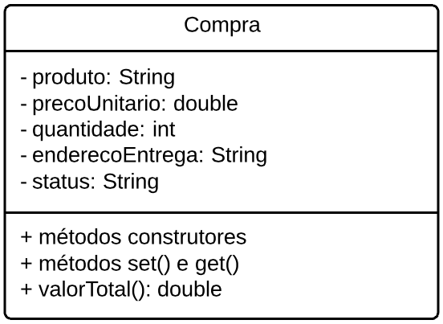
Exemplo
Contexto: um sistema para gerenciar compras feitas pela Internet. O sistema deverá armazenar dados das compras em uma lista.
Abstração da entidade compra

Slide 43
Exemplo
public class Compra {
private String produto;
private double precoUnitario;
private int quantidade;
private String enderecoEntrega;
private String status;
public Compra() {}
public Compra(String produto, double precoUnitario, int quantidade,
String enderecoEntrega, String status) {
this.produto = produto;
this.precoUnitario = precoUnitario;
this.quantidade = quantidade;
this.enderecoEntrega = enderecoEntrega;
this.status = status;
}
public double valorTotal() {
return this.precoUnitario * this.quantidade;
}
//Métodos set() e get()
}

Slide 44
Exemplo
public class ExemploCompra {
private static List<Compra> compras = new ArrayList<Compra>();
public static void main(String[] args) {
Compra compra = new Compra();
compra.setProduto("Camiseta XPTO - TAM M");
compra.setPrecoUnitario(140.0);
compra.setQuantidade(2);
compra.setEnderecoEntrega("Rua Getúlio Vargas, 200 - Ibirama, SC - 89140-000");
compra.setStatus("Pedido realizado");
compras.add(compra);
Compra compra2 = new Compra("Tênis ABC 42", 300.0, 1,
"Caixa Postal 27 - 89140-970", "Pagamento confirmado");
compras.add(compra2);
for(int i = 0; i < compras.size(); i++) {
Compra c = compras.get(i);
System.out.println("Compra: " + c.getProduto() + " a " + c.getPrecoUnitario()
+ "/unidade, totalizando " + c.valorTotal() + ".");
}
}
}
Compra: Camiseta XPTO - TAM M a 140.0/unidade, totalizando 280.0.
Compra: Tênis ABC 42 a 300.0/unidade, totalizando 300.0.

Slide 45
Referências
DEITEL, H. M. Java: como programar. H. M Deitel e P. J. Deitel - 8a ed. Porto Alegre: Prentice-Hall, 2010.
Leitura complementar
TutorialsPoint Java (http://www.tutorialspoint.com/java).

